Slide 1

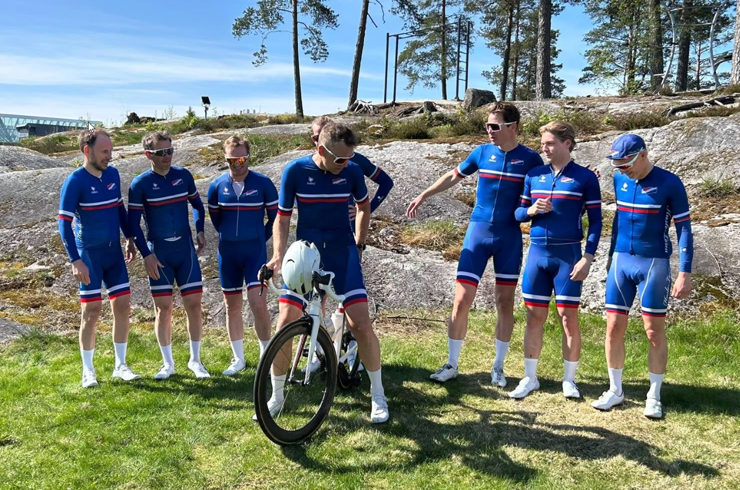
Årsmøte HASLE Løren sykkel 2025

Slide 2
Agenda
Velkommen
Regnskap 2025 og budsjett 2026
Innspill fra «salen»
Endex

Slide 3
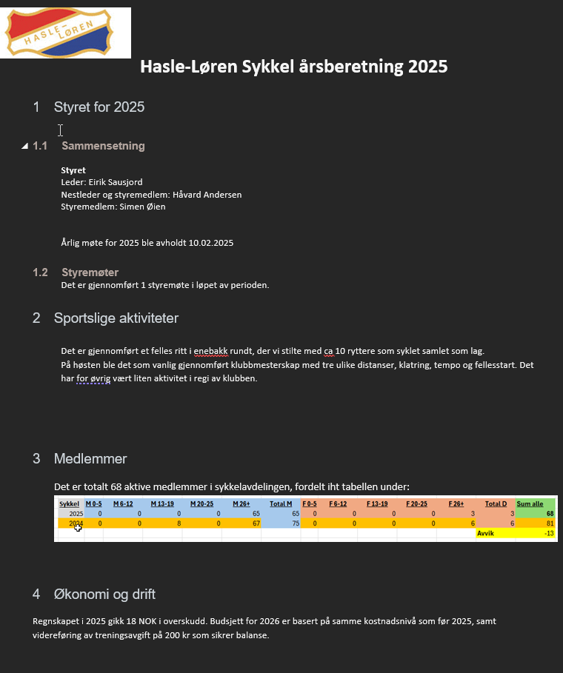
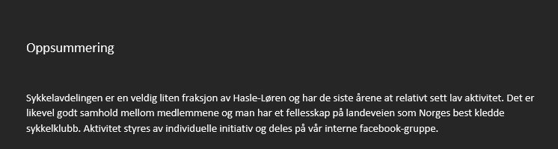

Slide 4
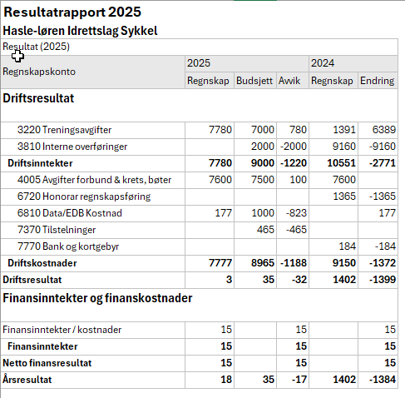
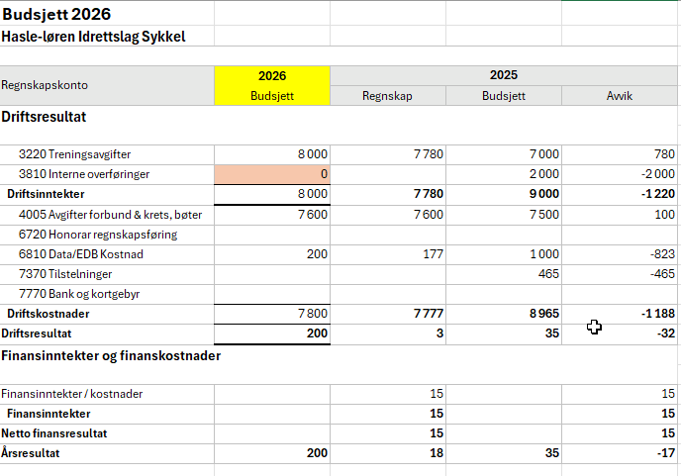

Slide 5
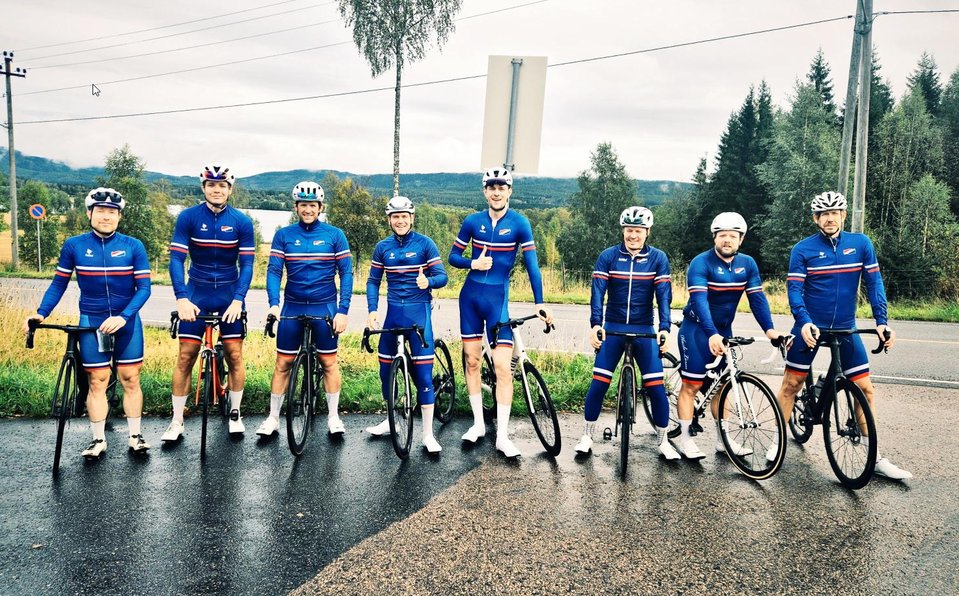
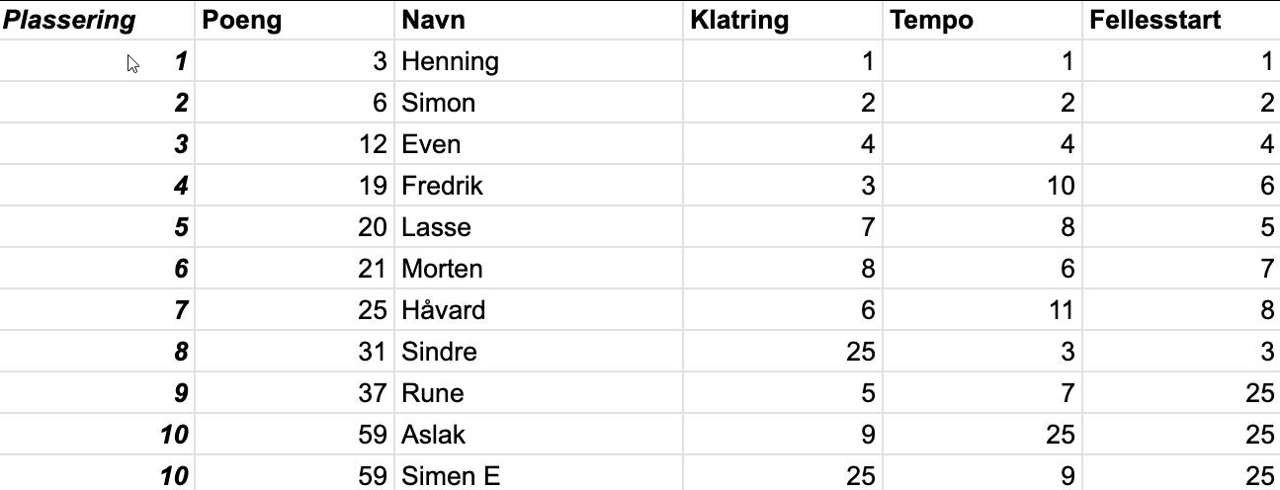
Andre innspill til årsmøtet?

